Slide 1
1. 线性近似（Linear Approximation）
在结构拓扑优化中，线性近似是通过假设设计变量与目标函数（如刚度、位移等）之间的关系是线性的，来简化优化问题的一种方法。
定义：假设设计变量（如材料分布、厚度、形状等）与结构响应（如刚度、强度等）之间的关系可以通过线性函数来描述。通常这在问题中称为“线性化”，是通过在某一点对响应函数进行线性展开来近似。
应用：
线性弹性假设：在线性弹性理论下，结构的应力、应变和位移通常是线性相关的。因此，结构刚度矩阵、位移场和外力的关系可以通过线性方程组表示。
优化方法中的线性近似：例如，在最初的优化阶段，可能采用设计变量与目标函数之间的线性近似关系来进行求解。比如，使用材料分布的初步猜测来估算结构的刚度矩阵，再根据这些估算的结果进行优化。
优点：简化了优化问题，便于求解，尤其是在大规模问题中。
缺点：当结构变化较大时，线性近似可能不再准确，导致优化结果的误差。

Slide 2
2. 倒近似（Inverse Approximation）
倒近似在结构拓扑优化中的应用通常是指对反问题进行求解，尤其是求解目标函数的反向关系。例如，在给定目标（如位移、应力）和边界条件的情况下，倒近似方法可以用于推算适当的设计变量或材料分布。
定义：倒近似是指根据已知的优化目标（如目标刚度、载荷或位移等），反推相应的设计变量（如材料分布、几何形状等）。在某些情况下，结构优化问题可以看作是一个反问题，其中的目标是通过某些近似方法来反向推算设计变量。
应用：
反问题求解：当我们有一个期望的结构响应（比如期望的位移或应力分布），可以使用倒近似的方法来推导出适当的材料分布或几何形状。
最优化中的倒向分析：在一些优化算法中，倒近似可以作为一种辅助方法，用来简化一些复杂的反向计算。
优点：这种方法可以帮助我们在已知一些结果的情况下，快速反推出合适的设计方案。
缺点：倒近似通常需要一些强假设或者通过数值模拟来验证和调整其准确性，尤其是在非线性和复杂条件下。

Slide 3
突近似（Jump Approximation）
突近似主要用于处理结构中的不连续性或“突变”现象。在结构拓扑优化中，结构可能存在材料的分布不连续，或者设计变量的突然变化（如材料分布从完全有材料到没有材料的突变），这种不连续性可以通过突近似来处理。
定义：突近似指的是在处理结构拓扑优化问题时，对于那些设计变量发生突变或不连续变化的情况，采用一种简化或平滑的近似方法来处理这些不连续性。
应用：
材料分布的突变：在拓扑优化中，材料的分布通常是一个从0到1的连续变化，但由于实际制造的限制（如孔洞的产生、材料不完全分布等），材料分布可能会表现为“突变”，即从有材料到无材料的过渡。
平滑方法：为了避免这种突变带来的优化不稳定性，可以采用一些平滑方法，如密度滤波法（density filtering）或Heaviside函数，来平滑设计变量，使得设计变量从0到1之间的过渡更加平滑，减少过于剧烈的变化。
多重尺度分析：在一些问题中，可能会出现从微观到宏观的多尺度效应，突近似可用于处理这些效应，使得优化过程能够有效地处理不同尺度的变化。
优点：突近似方法能够有效避免在优化过程中产生极端的、不物理的设计方案（例如，过于尖锐的材料边界）。
缺点：这种方法可能会牺牲某些优化结果的精度，特别是当结构设计需要较为精确的材料分布时，平滑的近似可能会导致性能上的损失。

Slide 4
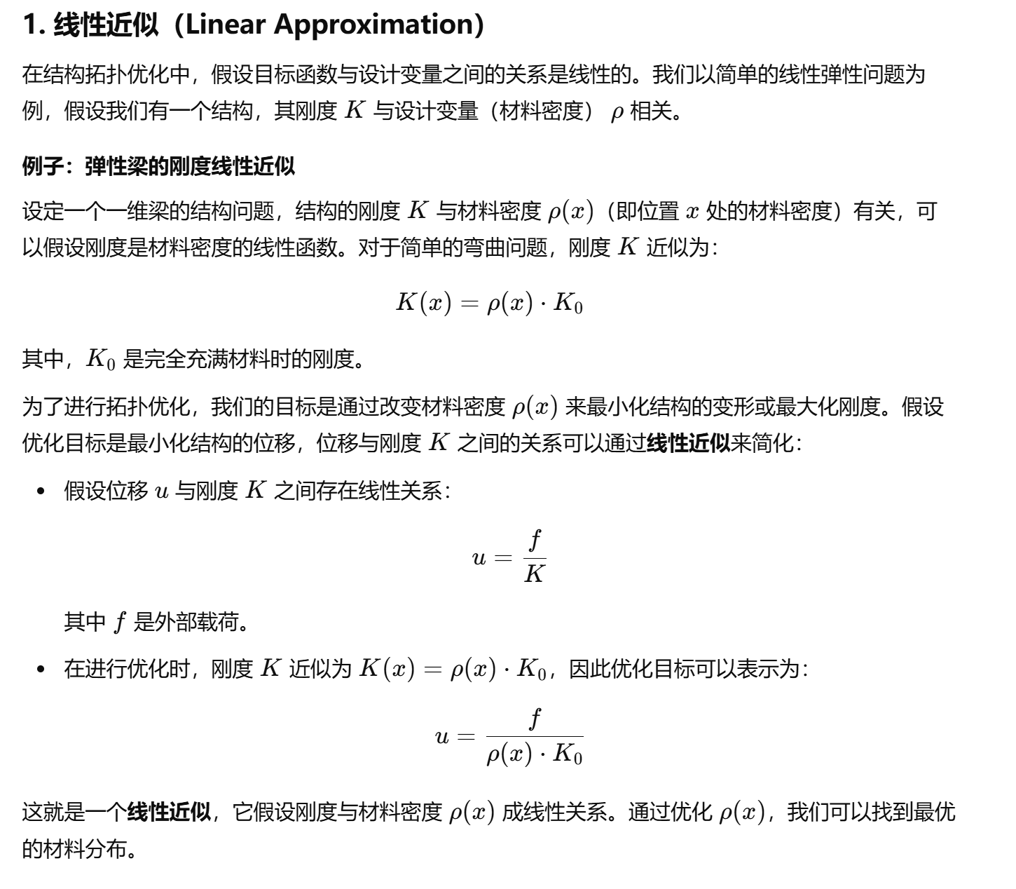

Slide 5
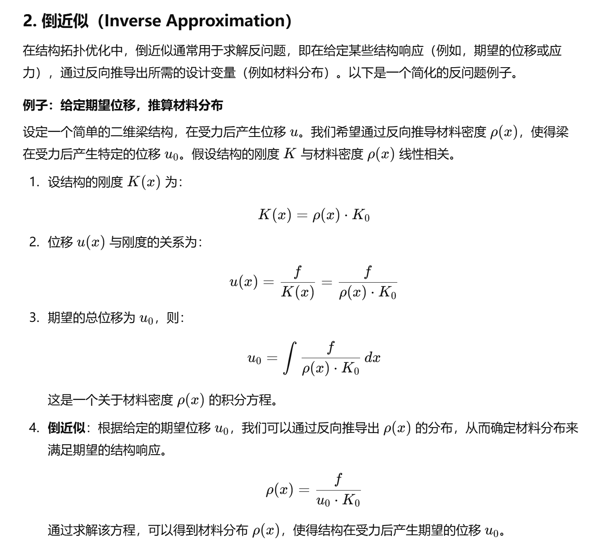

Slide 6
